Slide 1
Инклюзивное образование

Slide 2
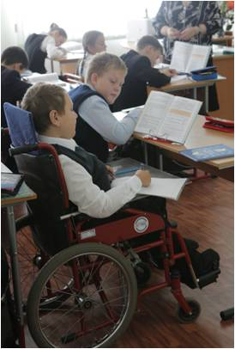
Инклюзивное образование (включающее)
– это образование, при котором все дети, несмотря на свои физические, интеллектуальные и иные особенности, включены в общую систему образования и обучаются в общеобразовательных школах вместе со своими сверстниками.
Инклюзия означает раскрытие каждого ученика с помощью образовательной программы, которая достаточно сложна, но соответствует его способностям.
Инклюзия учитывает потребности, также как и специальные условия и поддержку, необходимые ученику и учителям для достижения успеха.

Slide 3
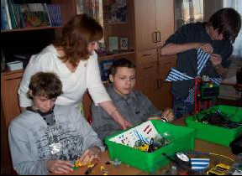
Инклюзивное образование
Работает над улучшением образовательных структур, систем и методик для обеспечения потребностей всех детей;
Является частью большой стратегии по созданию общества, принимающего всех;
Является динамичным процессом, который постоянно в развитии;
Признает, что все дети могут учиться.

Slide 4
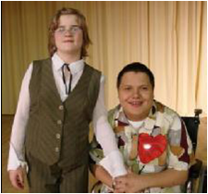
По экспертным оценкам в настоящее время 1,6 млн. детей, проживающих в Российской Федерации (4,5% от их общего числа), относятся к категории лиц с ограниченными возможностями и нуждаются в специальном (коррекционном) образовании, соответствующем их особым образовательным потребностям.
Получение детьми с ограниченными возможностями здоровья и детьми-инвалидами образования является одним из основных и неотъемлемых условий их успешной социализации, обеспечения их полноценного участия в жизни общества, эффективной самореализации в различных видах профессиональной и социальной деятельности.

Slide 5
Долгое время государственная политика была ориентирована на содержание детей с ограниченными возможностями в интернатах, обучение и воспитание таких детей исключительно в условиях специального (коррекционного) образовательного учреждения.
Многие специалисты отмечают, что часто юноши и девушки, получившие общее полное образование в специальных учреждениях, трудно адаптируются к получению профессионального образования в обычных образовательных учреждениях. По мнению экспертов, это ведет к углублению неравенства людей с ограниченными возможностями здоровья.
Реализация интегрированного (инклюзивного) подхода выступает в качестве гуманистической альтернативы специальному обучению.
Инклюзивное образование использует гибкий подход к преподаванию для удовлетворения различных потребностей в обучении.
Как показывает российская и международная практика, обучение становится более эффективным, и выигрывают от этого все дети.
Это делает особенно актуальным вопрос развития инклюзивного образования на уровне общеобразовательной школы.

Slide 6
«Образование для всех»
Фундаментальный принцип «образование для всех» состоит в том, что каждый человек должен иметь возможность учиться.
Основополагающий принцип инклюзивного образования – все люди должны иметь возможность учиться вместе, независимо от каких-либо трудностей, имеющихся на этом пути, или различий в способности к обучению, которые они могут иметь.
Адресатами инклюзивного образования являются люди с ограниченными возможностями здоровья, и инвалиды – лишь одни из них.

Slide 7
Включающее образование базируется на восьми принципах:
1. Ценность человека не зависит от его способностей и достижений.
2. Каждый человек способен чувствовать и думать.
3. Каждый человек имеет право на общение и на то, чтобы быть услышанным.
4. Все люди нуждаются друг в друге.
5. Подлинное образование может осуществляться только в контексте реальных взаимоотношений.
6. Все люди нуждаются в поддержке и дружбе ровесников.
7. Для всех обучающихся достижение прогресса скорее может быть в том, что они могут делать, чем в том, что не могут.
8. Разнообразие усиливает все стороны жизни человека.

Slide 8
Три аспекта развития инклюзии
1.Создание инклюзивной культуры
Построение школьного сообщества
Принятие инклюзивных ценностей
2.Разработка инклюзивной политики
Развитие школы для всех
Организация поддержки разнообразия
3.Развитие инклюзивной практики
Управление процессом обучения
Мобилизация ресурсов

Slide 9
Условия организации успешного обучения и воспитания детей с ограниченными возможностями здоровья
1. Создание адаптивной среды, позволяющей обеспечить полноценное включение и личностную самореализацию в образовательном учреждении.
2. Создание в образовательном учреждении общего типа надлежащих материально-технических условий, обеспечивающих возможность для беспрепятственного доступа детей в здание и помещения ОУ и организации их пребывания и обучения в этом учреждении (пандусы, лифты, специально оборудованные учебные места, специализированное , реабилитационное, медицинское оборудование и т.д.).

Slide 10
Условия организации успешного обучения и воспитания детей с ограниченными возможностями здоровья
3. Обучение и коррекция развития детей с ограниченными возможностями здоровья должны осуществляться по образовательным программам, разработанным на базе основных общеобразовательных программ с учетом психофизических особенностей и возможностей таких обучающихся.
4. Необходимо комплексное психолого-педагогическое сопровождение ребенка с ограниченными возможностями здоровья на протяжении всего периода его обучения в ОУ общего типа.
5. Необходима специальная подготовка педагогического коллектива ОУ общего типа в соответствии со спецификой учебно-воспитательной и коррекционной работы .

Slide 11
6. В целях обеспечения освоения детьми с ограниченными возможностями здоровья образовательных программ целесообразно ввести в штатное расписание ОУ общего типа дополнительные ставки педагогических (учителя-дефектологи, учителя-логопеды, педагоги-психологи, социальные педагоги, воспитатели и др.) и медицинских работников.
7. Для обеспечения эффективного включения детей с ограниченными возможностями здоровья в ОУ общего типа важное значение имеет проведение информационно-просветительской, разъяснительной работы по вопросам, связанным с особенностями образовательного процесса для данной категории детей, со всеми участниками образовательного процесса – обучающимися, их родителями, педагогическими работниками.
Условия организации успешного обучения и воспитания
детей с ограниченными возможностями здоровья

Slide 12
Инклюзивное образование требует поддержки со стороны команды профессионалов
В идеале такая команда состоит из:
Педагога
Психолога
Логопеда
Дефектолога
Тьютора
Социального работника
Врача-педиатра
Специалистов по охране и гигиене труда
Ассистента педагога (сопровождающего)

Slide 13
Существующие барьеры:
Дети с особыми образовательными потребностями часто признаются необучаемыми;
Большинство учителей и директоров массовых школ недостаточно знают о проблемах инвалидности и не готовы к включению детей-инвалидов в процесс обучения в классах;
Родители детей инвалидов не знают, как отстаивать права детей на образование и испытывают страх перед системой образования и социальной поддержки;
Архитектурная недоступность школ, учреждений.

Slide 14
Для введения инклюзии недостаточно наличия только самих школ и дошкольных учреждений, пусть даже полностью оборудованных, доступных и с обученным персоналом.
Необходимо подготовить позитивное общественное мнение всех родителей о совместном обучении детей. Наряду с этими условиями, должна быть приспособлена к потребностям инвалидов городская среда (включая транспорт).
Важным является также адекватная поддержка семей с детьми-инвалидами.
От милосердия и благотворительности надо переходить к равноправному партнерству с инвалидами, их семьями и представляющими их общественными организациями.
Системный подход

Slide 15
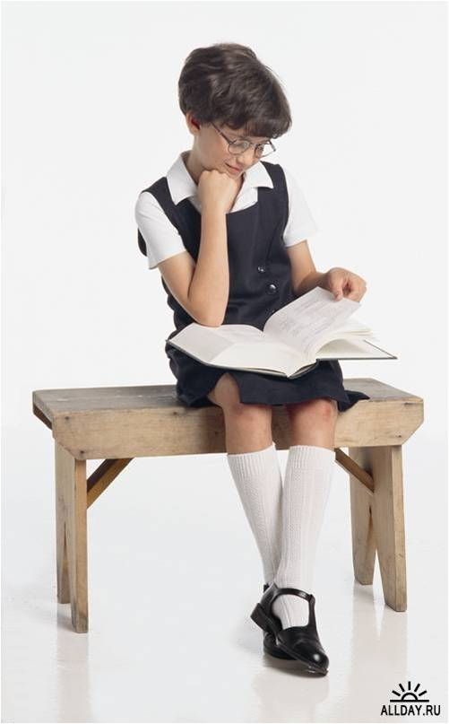

Очень важно понять:
При создании инклюзивных школ, школ нового типа , дети привыкают к тому, что мир – разнообразен, что люди в нем – разные, что каждый человек имеет право на жизнь, воспитание, обучение, развитие.

Slide 16

Для человека не существует более чудовищного наказания , чем быть предоставленным в обществе самому себе и оставаться абсолютно незамеченным.
У. Джеймс

Slide 17
СПАСИБО ЗА ВНИМАНИЕ!
Козаченко И.Н.

